Slide 1


«Beitrag der Evaluation zu einer evidenzbasierten öffentlichen Politik in den Bereichen Umwelt, Klima und Energie»
Einsichten aus Evaluationen der Waldpolitik 2020
Eva Lieberherr
1. September 2023
SEVAL Kongress, Fribourg
Notes:
Einleitend könnte die Bedeutung einer evidenzbasierten Politikgestaltung im Bereich der Waldpolitik erwähnt werden; weshalb ist eine solche Politik notwendig und inwiefern kann die Evaluation dazu beitragen, effektive Massnahmen zu entwickeln und zu überprüfen?

Slide 2
Notes:
weshalb ist eine solche Politik notwendig und inwiefern kann die Evaluation dazu beitragen, effektive Massnahmen zu entwickeln und zu überprüfen?

Slide 3



Bedeutung einer evidenzbasierten Politikgestaltung


☺
§
Notes:
weshalb ist eine solche Politik notwendig und inwiefern kann die Evaluation dazu beitragen, effektive Massnahmen zu entwickeln und zu überprüfen?

Slide 4

Bedeutung einer evidenzbasierten Politikgestaltung
Interessensgruppen

Administration
Medien
Parteien
Experten/Wissenschaft
Justiz
Administration
National
Parlament & Bundesrat
Regional
Lokal
Intra-policy + inter-policy Koordination
Umsetzung
Notes:
Answers are not ideal solutions designed in a vacuum!
Solutions might not raise a consensus to be put on the political agenda
Policy-making process = bargaining process
concurrent identification of consequences
concurrent explanations of causes

Slide 5
Beitrag der Evaluation zu einer evidenzbasierten Politikgestaltung
Interessensgruppen

Administration
Medien
Parteien
Justiz
Administration
Experten/Wissenschaft
National
Parlament & Bundesrat
Regional
Lokal
Intra-policy + inter-policy Koordination
Umsetzung
Evaluation: Gezielte empirische Bewertung von Vollzug und Wirkung
Notes:
Gezielte empirische Bewertung von Vollzug und Wirkung
Wie sind Vollzug und Wirksamkeit einer Massnahme hinsichtlich der Zielerreichung und Effizienz zu beurteilen?
Ein Wirkungsmodell ist eine Veranschaulichung der Ablauf- und Wirkungslogik einer Policy.
Ein Wirkungsmodell verbildlicht die Theorie, wie eine Policy
(im weiteren Sinn) funktionieren und wirken soll.
Das Modell besteht aus einer Folge von kausalen Wenn-Dann-Beziehungen.

Slide 6
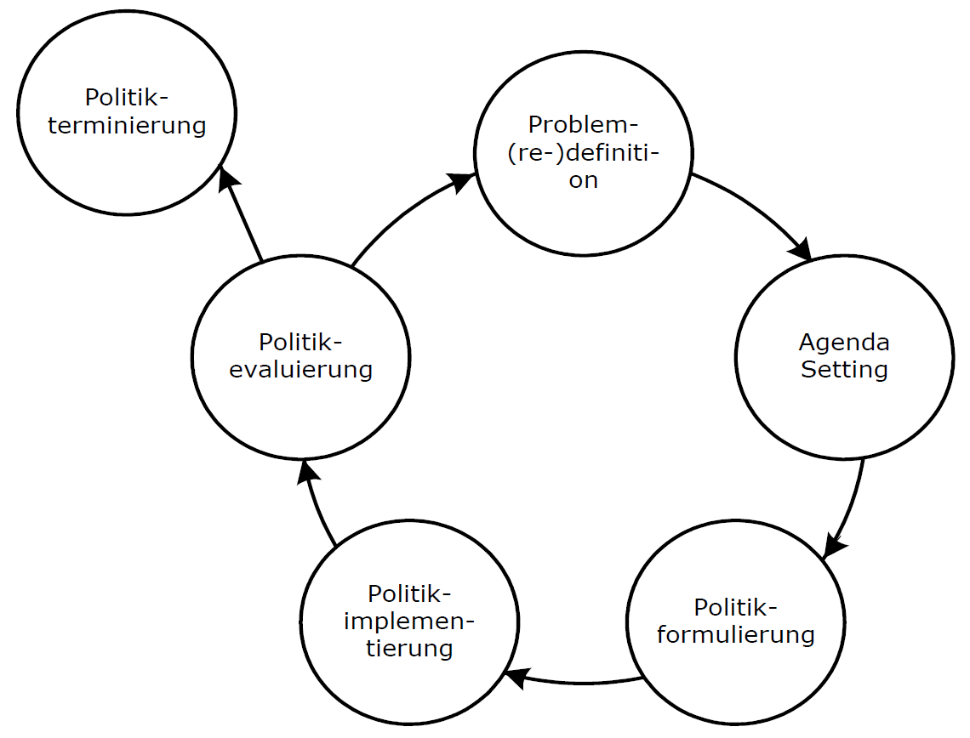
Beitrag der Evaluation zu einer evidenzbasierten Politikgestaltung
Quelle: Jann & Wegrich, 2014: 106
Notes:
Gezielte empirische Bewertung von Vollzug und Wirkung
Wie sind Vollzug und Wirksamkeit einer Massnahme hinsichtlich der Zielerreichung und Effizienz zu beurteilen?
Ein Wirkungsmodell ist eine Veranschaulichung der Ablauf- und Wirkungslogik einer Policy.
Ein Wirkungsmodell verbildlicht die Theorie, wie eine Policy
(im weiteren Sinn) funktionieren und wirken soll.
Das Modell besteht aus einer Folge von kausalen Wenn-Dann-Beziehungen.

Slide 7
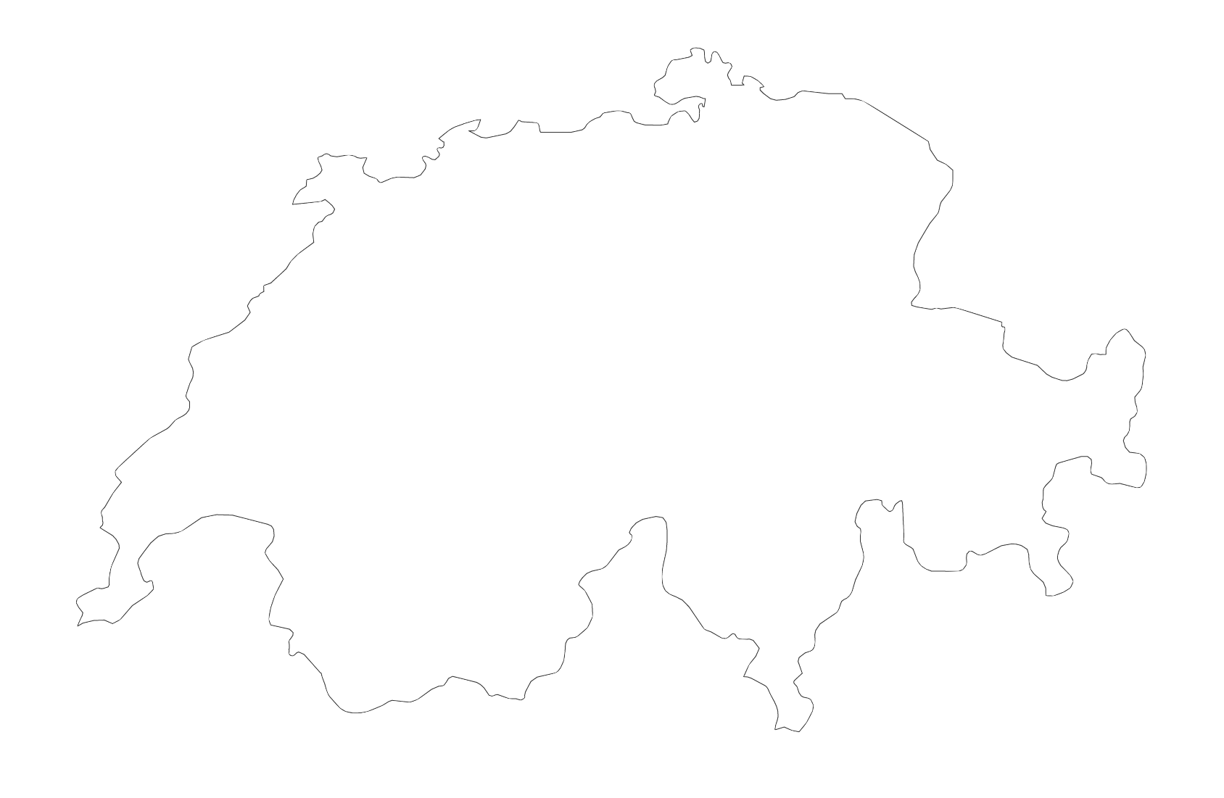











Bedeutung einer evidenzbasierten Politikgestaltung im Wald- und Holzsektor
Eigene Darstellung ATREE Projekt
Notes:
Der Bedarf der Gesellschaft an natürlichen Ressourcen, wie z.B. Wäldern, steigt. Der Übergang zu einer nachhaltigen Wirtschaft wird diese Ansprüche voraussichtlich noch erhöhen. Diese zusätzlich erbrachten
Leistungen ermöglichen es dem Forstsektor, seine Einkommensquellen zu diversifizieren, bergen jedoch auch Zielkonflikte und Herausforderungen, welche
sich aus den folgenden Gründen ergeben:
— (i) lange Zeithorizonte und damit verbundene Unsicherheiten bei der Waldbewirtschaftung,
— (ii) Dringlichkeit der Bewirtschaftungsanpassung durch zunehmende Störungen und Klimawandel,
— (iii) komplexe Wechselwirkungen zwischen Waldökosystemleistungen (WÖL),
— (iv) begrenzte Fähigkeit des Waldes, Ausgleichsleistungen zu erbringen und — (v) mangelnde Akzeptanz nicht-traditioneller
Bewirtschaftungskonzepte durch den Forstsektor. Die zu erwartenden Zielkonflikte können nur befriedigend gelöst werden, wenn die WÖL und ihre Wechselwirkungen sowie ihre Einflüsse auf die Waldökologie
möglichst umfassend auf allen Entscheidungsebenen sowie im öffentlichen und im privaten Sektor berücksichtigt werden. Dies erfordert ein sogenanntes «Mainstreaming von WÖL», das aus drei Schritten besteht: Bewusstsein stärken, Ziele definieren und Instrumente weiterentwickeln

Slide 8

Bedeutung einer evidenzbasierten Politikgestaltung im Wald- und Holzsektor
Vertikale Integra-tion
Horizontale Integration
Integration
von
Anspruchs-gruppen
Quelle: https://nfp73.ch/de/schwerpunkte/forstwirtschaft
Notes:
Das Mainstreaming von Waldökosystemleistungen (WÖL) zielt auf deren
umfassendere Berücksichtigung in Strategien, Politiken, Programmen
und Praktiken von öffentlichen und privaten Akteuren über all jene Sektoren
hinweg, die entweder von WÖL profitieren oder diese beeinflussen.
Es erfordert einen proaktiven, integrativen Ansatz

Slide 9
Bedeutung einer evidenzbasierten Politikgestaltung im Wald- und Holzsektor
Notes:
Soll günstige Rahmenbedingungen schaffen, damit der Wald seine vielfältigen Funktionen für Gesellschaft, Wirtschaft, Ökologie und Klima erfüllen kann. In der Definition von insgesamt elf Zielen – wovon die ersten fünf prioritär zu behandeln sind – sollen die Grundlagen für eine nachhaltige, effiziente und innovative Wald- und Holzwirtschaft geschaffen werden.
Bedeutung einer evidenzbasierten Politikgestaltung im Bereich der Waldpolitik erwähnt werden; weshalb ist eine solche Politik notwendig und inwiefern kann die Evaluation dazu beitragen, effektive Massnahmen zu entwickeln und zu überprüfen?
Die Waldpolitik 2020 prägt die Stossrichtungen der nationalen Waldpolitik seit 2011.
Wurde in zwei Etappen (2012-2015 und 2016-2020) umgesetzt werden
Erfüllt die bestehende Waldpolitik die Ansprüche die Mainstreaming stellt → auf Zieldefinition

Slide 10
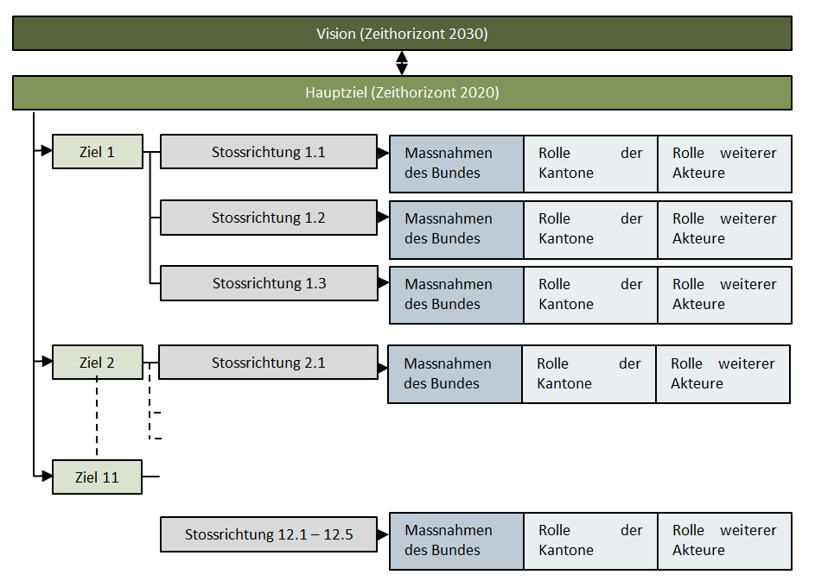
Ziele und Aufbau der Waldpolitik 2020
Quelle: Zabel, 2017
Notes:
Soll günstige Rahmenbedingungen schaffen, damit der Wald seine vielfältigen Funktionen für Gesellschaft, Wirtschaft, Ökologie und Klima erfüllen kann. In der Definition von insgesamt elf Zielen – wovon die ersten fünf prioritär zu behandeln sind – sollen die Grundlagen für eine nachhaltige, effiziente und innovative Wald- und Holzwirtschaft geschaffen werden. Des Weiteren sollten 79 Massnahmen auf Bundesebene und 56 Massnahmen auf Kantonsebene
Massnahmen nur für Bund verbindlich.
Hier werde ich auf Rolle der Kantone und weiteren Akteure eingehen.

Slide 11


Daten basieren auf
Wilkes-Allemann, J., Steinmann, K., Zabel, A., & Lieberherr, E. (2017). Zwischenbericht Waldpolitik 2020. Im Auftrag des Bundesamtes für Umwelt, Bern.
Lieberherr, E., Coleman, E., Ohmura, T., Wilkes-Allemann, J., Zabel, A. (2023). Optimierung der Waldpolitik 2020. Im Auftrag des Bundesamtes für Umwelt, Bern.
Notes:
Ziel der Evaluation:
Optimierungspotential aufzeigen
Grundlagen für eine fundierte zukünftige strategische Ausrichtung der Waldpolitik
Eventuelle Integration mit der Ressourcenpolitik Holz
Inwiefern der bisherige strategische Überbau und entsprechende Massnahmen geeignet waren
(inkl. der notwendigen Entscheidungsgrundlagen für den Planungsprozess)
Workshops mit den Kantonsoberförstern und einer Online-Umfrage mit den Kantonsoberförstern und weiteren Akteuren (u.a. Waldschweiz, Pro Natura)
→ Befragung der Kantone bzgl. Rolle und Einfluss der Waldpolitik 2020
In dieser Präsentation Fokus auf Kantone – meist ähnlich wie Aussagen der weiteren Akteure.

Slide 12
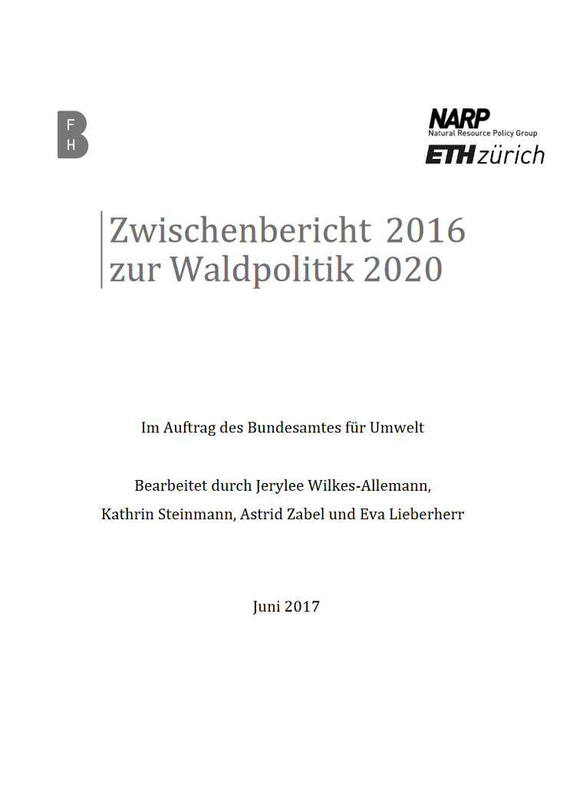

Slide 13

Zwischenevaluation Waldpolitik 2020 – Zielsetzung
Bilanz der Zielerreichung der ersten Etappe (2012 – 2015)
Massnahmenumsetzung bei Bund und zentralen Akteur:innen
Input für die Weiterentwicklung der Waldpolitik 2020
Notes:
Inwiefern der bisherige strategische Überbau und entsprechende Massnahmen geeignet waren
(inkl. der notwendigen Entscheidungsgrundlagen für den Planungsprozess)
Identifikation Optimierungspotential, Schaffung Grundlagen für zukünftige strategische Ausrichtung der Waldpolitik, ggf. Integration mit Ressourcenpolitik Holz, Beurteilung strategischer Überbau und Massnahmen. So kann aufgezeigt werden, inwiefern die Evaluation dazu beiträgt, Grundlagen für politische Entscheide zu schaffen, die Wirkung der Massnahmen zu beurteilen und den Fortschritt zu messen.

Slide 14
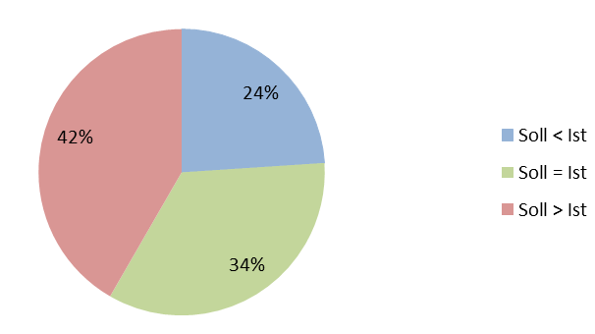
Soll-Ist Vergleich der Massnahmenumsetzung auf Bundesebene (N = 96 Massnahmen)
Zwischenevaluation Ergebnisse
Notes:
Gesamthaft wurde bei der Umsetzung der 96 Massnahmen in 34% (33) der Fälle genau das Sollziel erreicht. Für 24% (23) der Massnahmen wurde das Sollziel übertroffen und in 42% (40) wurde das Sollziel der Massnahmenumsetzung nicht erreicht.
Inklusiv strategische Stossrichtungen
Prognose Output: Soll-Ist Vergleich für die Massnahmen der Ziele 1-11
(ohne 5.2a und 6.2c)
Dies stellt den Soll-Ist Vergleich für die Massnahmen der Ziele 1-11 graphisch dar. Nicht abgebildet sind die Massnahmen 5.2a und 6.2c, da der Ist-Wert nicht eindeutig festgelegt wurde (5.2a Soll=100%, Ist=50-95%; 6.2c Soll=100%, Ist=50-80%). Zur Verbesserung der Übersichtlichkeit wurden die weiteren strategischen Massnahmen hier nicht abgebildet. Die blaue Linie stellt alle Punkte dar, für die Soll = Ist. Massnahmen, die auf dieser Linie liegen haben, haben ihren Sollwert bei der Umsetzung genau erfüllt. Im blauen Bereich über der Linie liegen Massnahmen, die in ihrer Umsetzung weiter vorangeschritten sind als gemäss Sollwert für die erste Etappe vorgesehen. Im organgen Bereich liegen hingegen die Massnahmen, deren Umsetzung unter Erwartung geblieben ist.
Gesamthaft wurde bei der Umsetzung der 96 Massnahmen in 34% (33) der Fälle genau das Sollziel erreicht. Für 24% (23) der Massnahmen wurde das Sollziel übertroffen und in 42% (40) wurde das Sollziel der Massnahmenumsetzung nicht erreicht.

Slide 15
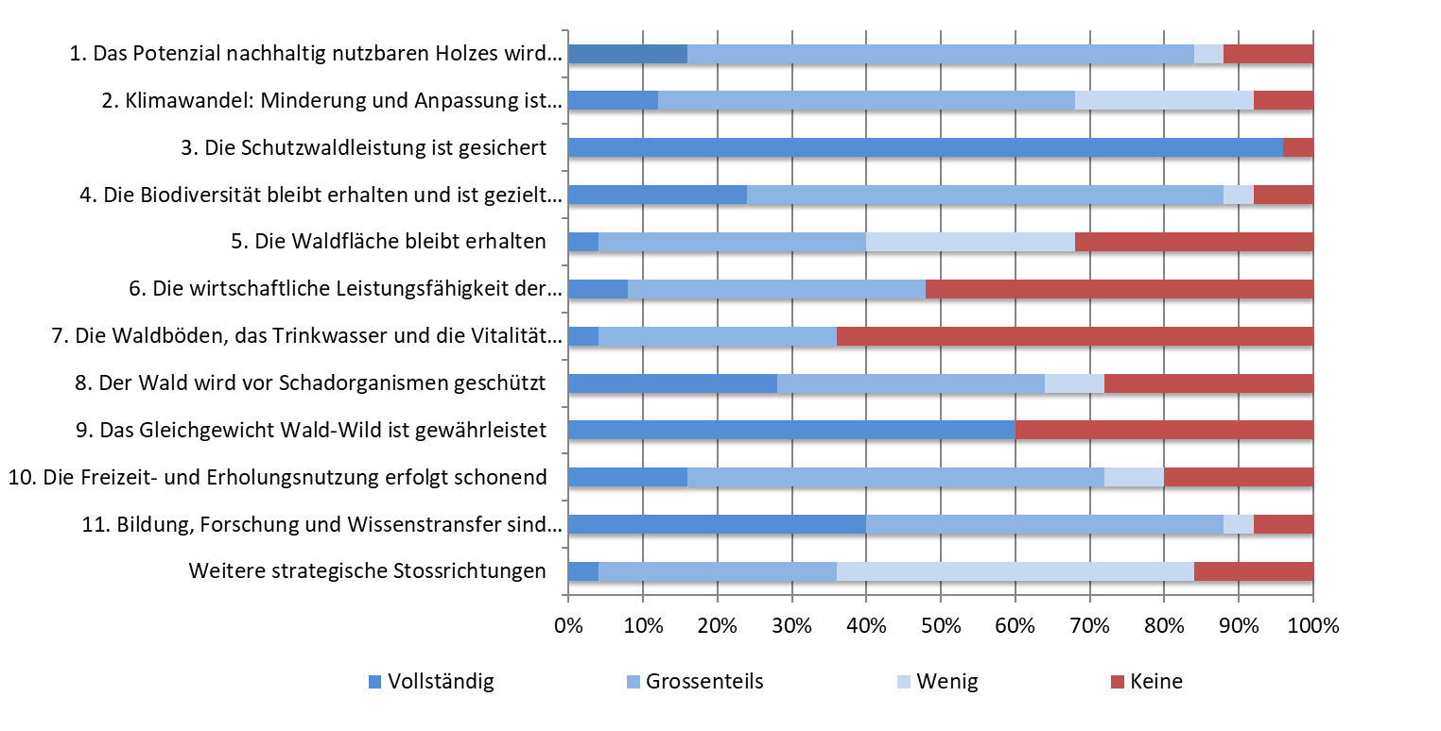
Aggregierte Einschätzung der Massnahmenumsetzung pro Ziel durch die Kantone (N=25)
Zwischenevaluation Ergebnisse
Notes:
(Abbildung 8: Aggregierte Einschätzung der Massnahmenumsetzung pro Ziel durch die Kantone)
Berechnung: Da die Kantone zur Umsetzung auf Massnahmenebene befragt wurden, musste für eine aggregierte Darstellung auf Zielebene eine Berechnung in zwei Schritten durchgeführt werden. In einem ersten Schritt wurden die Antworten eines Kantons auf Massnahmenebene für jedes Ziel zu einer kategorialen Variable folgendermassen zusammengefasst: wurden alle Massnahmen eines Ziels umgesetzt, wurde die Kategorie „Vollständig“ zugewiesen. Wurden 50% bis 99% der Massnahmen eines Ziels umgesetzt, wurde dem Kanton für dieses Ziel der Wert „Grossenteils“ zugeordnet. Die Kategorie „Wenig“ bedeutet, dass 1% bis 49% der Massnahmen umgesetzt wurden und die Kategorie „Keine“ steht für 0% Umsetzung. In einem zweiten Schritt konnte die Massnahmenumsetzung pro Ziel über die 25 Kantone dargestellt werden.
Haben zuerst gefragt: Hat der Kanton im z.B. Bereich Holznutzungspotenziale Massnahmen ergriffen? Ja / Nein / Weiss nicht Falls ja, welche
Hier sind alle Ziele aggregiert und es ist somit eine gesamt Übersicht ob etwas in den Kantonen gemacht oder nicht gemacht wird. Es haben 25 Kantone an der Umfrage teilgenommen.
Abbildung 8 zeigt pro Ziel, welcher Anteil der Kantone sich in welcher Kategorie der Massnahmen-umsetzung befindet. Bei den prioritären Zielen 1-4 ist die Massnahmenumsetzung in den Kantonen weit vorangeschritten, da mindestens 60% der Kantone vollständig oder grossenteils Massnahmen umsetzen. Bei Ziel 3 setzen sogar über 90% der Kantone die Massnahmen vollständig um. Die nicht prioritären Ziele schneiden schlechter ab als die Schwerpunktziele. Bei den Zielen 6, 7 und 9 besteht Handlungsbedarf, da jeweils über 50%, 60%, bzw. 40% der Kantone keine Massnahmen umsetzen.
Legende – Übersicht Massnahmen pro Ziel: Ziel 1 = 5 Massnahmen; Ziel 2 = 4 Massnahmen; Ziel 3 = 1 Massnahme; Ziel 4 = 5 Mass-
nahme; Ziel 5 = 9 Massnahmen; Ziel 6 = 2 Massnahme; Ziel 7 = 2 Massnahmen; Ziel 8 = 4 Massnahmen; Ziel 9 = 1 Massnahme; Ziel 10
= 4 Massnahmen; Ziel 11 = 4 Massnahmen; weitere strategische Stossrichtungen = 9 Massnahmen

Slide 16
Zwischenevaluation Ergebnisse
Erreichung der Sollgrösse pro Ziel (N = 22)
https://www.bafu.admin.ch/bafu/de/home/themen/wald/fachinformationen/strategien-und-massnahmen-des-bundes/waldpolitik-2020.html
Notes:
N = 22 Indikatoren (Sollgrösse (teilweise) überprüfbar)Abbildung 12: Erreichung der Sollgrössen pro Ziel
Bei Ziel 2: nicht überprüfbar/mangelnde Daten
Bei Ziel 8: mangelende Daten
Von den verbleibenden 22 Indikatoren haben 26% (6) ihre Sollgrösse erreicht, 17% (4) haben sie teilweise erreicht und 57% (13) haben die Sollgrösse nicht erreicht. Eine Sollgrösse wird in diesem Bericht als teilweise erreicht bezeichnet, wenn die Sollgrösse aus mehreren Werten besteht und manche davon ihre Sollgrösse erfüllen, andere jedoch nicht.
In Abbildung 12 wird ersichtlich, dass die auswertbaren Indikatoren der Schwerpunktziele 1 und 3 sowie der Indikator für Ziel 10 ihre Sollgrösse nicht erreicht haben. Nur für Ziel 4 haben alle auswertbaren Indikatoren die Sollgrösse ganz oder teilweise erreicht. Bei den übrigen Zielen zeigt sich ein gemischtes Bild.

Slide 17
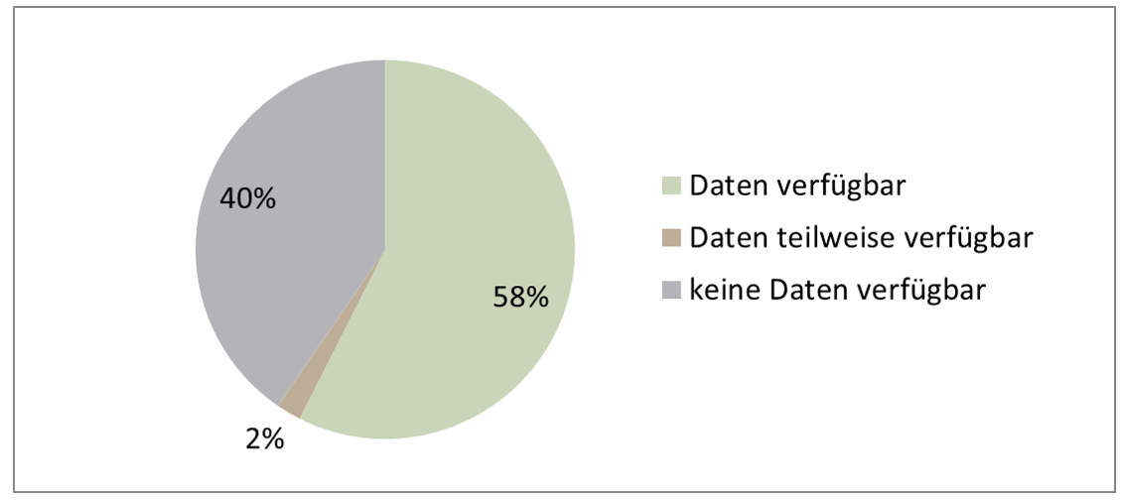
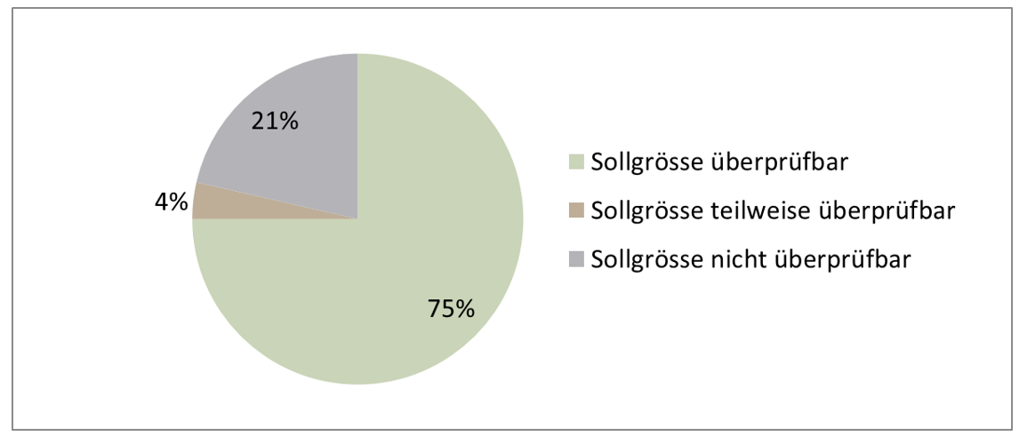
Zwischenevaluation Herausforderungen – Datenverfügbarkeit und Überprüfbarkeit
Datenverfügbarkeit
N=47 Indikatoren
Überprüfbarkeit Sollgrösse
N=28 (diejenigen Indikatoren, für welche Daten (teilweise) verfügbar sind)
Notes:
grundsätzliches Problem darin, dass für zahlreiche Indikatoren keine Daten verfügbar sind oder die Sollgrössen mit den vorhandenen Daten nicht überprüft werden können. Wie in Abbildung 2 dargestellt wird, stellte die Aufragnehmerin fest, dass für 60% der Indikatoren Daten verfügbar oder teilweise verfügbar sind. Problematisch ist, dass somit für rund 40% (19) der Indikatoren keine Daten verfügbar sind.
die Sollgrösse von 21% der 28 Indikatoren, für welche Daten verfügbar oder teilweise verfügbar sind, nicht überprüfbar ist. Gründe dafür sind zum Beispiel, dass die definierte Sollgrösse und die erhobenen Daten nicht übereinstimmen oder dass die Sollgrösse zu wenig genau definiert ist und damit nicht überprüft werden kann.
Der erste Indikator ist die „CO₂-Bilanz der lebenden und toten Biomasse des Waldes, inkl. Waldboden“. Als Sollgrösse wird eine langfristig ausgeglichene CO₂-Bilanz der Effekte Waldsenke, Holzverwendung und Substitution angegeben. Es sind Daten aus dem Treibhausgasinventar (BAFU, laufend a) vorhanden, jedoch erlauben sie keine Überprüfung der Sollgrösse, da sie nicht genau das Messen, was überprüft werden soll. Die Definition dieses Indikators soll gemäss BAFU angepasst werden.

Slide 18

Zwischenevaluation: Ergebnisse für die Politikgestaltung
Die vorgenommenen Anpassungen und Ergänzungen stützen sich auf die Zwischenevaluation, auf die vom Parlament 2016 beschlossene Anpassung des Waldgesetzes, auf Konsultationen sowie auf verschiedene Studien.
https://www.bafu.admin.ch/bafu/de/home/themen/wald/fachinformationen/strategien-und-massnahmen-des-bundes/waldpolitik-2020.html
Notes:
Der neue Massnahmenplan besteht aus
insgesamt 104 Massnahmen mit konkreten
Aktivitäten für den Bund, die Kantone und
weitere Akteure der Branche Wald und
Holz. Die vorgenommenen Anpassungen
und Ergänzungen stützen sich auf eine
Zwischenevaluation 3 , auf die vom Parla-
ment 2016 beschlossene Anpassung des
Waldgesetzes, auf Konsultationen sowie auf
verschiedene Studien
Die durchgeführte Zwischenevaluation 6
untersuchte die insgesamt elf Ziele der
Waldpolitik 2020. Sie identifizierte bei
drei Zielen einen Nachholbedarf: beim
Ausschöpfen des Holznutzungspotenzials,
bei der Verbesserung der wirtschaftlichen
Leistungsfähigkeit der Waldwirtschaft
und bei der schonenden Freizeit- und Er-
holungsnutzung. Die Zwischenevaluation
bekräftigte das UVEK gleichzeitig aber auch
in seinem Entscheid, die bestehenden Ziele
und strategischen Stossrichtung

Slide 19
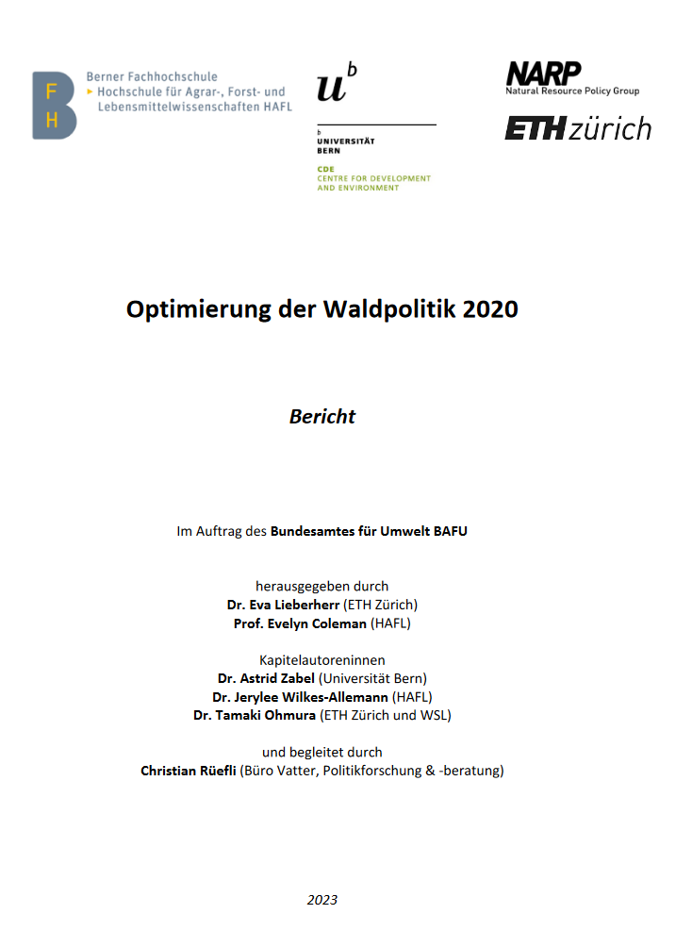

Slide 20
Schlussevaluation Waldpolitik 2020 – Zielsetzung
Formative Evaluation
  Grundlagen für zukünftige Handlungsprogramme ab 2025
  Eventuelle Integration mit der Ressourcenpolitik Holz
Optimierungspotential aufzeigen
Input für die Erstellung eines Gesamt-Wirkungsmodells für die Waldpolitik nach 2025
Grundlagen für eine fundierte zukünftige strategische Ausrichtung der Waldpolitik
Notes:
Inwiefern der bisherige strategische Überbau und entsprechende Massnahmen geeignet waren
(inkl. der notwendigen Entscheidungsgrundlagen für den Planungsprozess)
Identifikation Optimierungspotential, Schaffung Grundlagen für zukünftige strategische Ausrichtung der Waldpolitik, ggf. Integration mit Ressourcenpolitik Holz, Beurteilung strategischer Überbau und Massnahmen. So kann aufgezeigt werden, inwiefern die Evaluation dazu beiträgt, Grundlagen für politische Entscheide zu schaffen, die Wirkung der Massnahmen zu beurteilen und den Fortschritt zu messen.

Slide 21
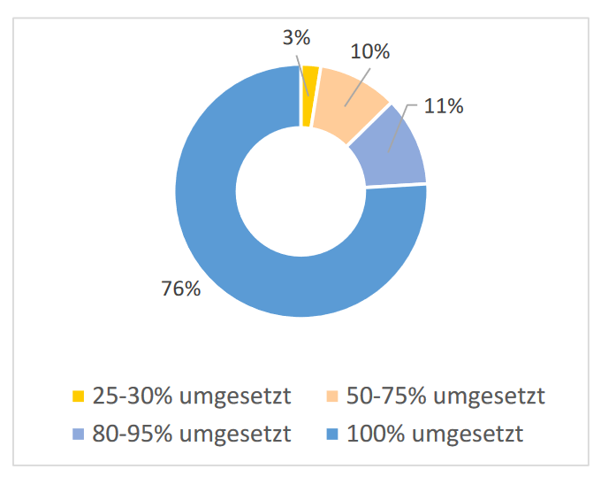
Schlussevaluation Waldpolitik 2020 – Grad der Umsetzung der Massnahmen auf Bundesebene
N=79 (Anzahl Massnahmen)
Notes:
Von den 79 untersuchten Massnahmen zwischen 2012 und 2020 insgesamt 60 der Massnahmen (76 Prozent) zu 100 Prozent, d.h. vollständig, und 9 Massnahmen beinahe vollständig (zu 80-95 Prozent) umgesetzt. Weitere 8 Massnahmen wurden zu 50-75 Prozent umgesetzt. Zwei
Massnahmen wurden zu 25-30 Prozent umgesetzt. Da keine Massnahmen weniger als 25 Prozent oder zwischen 35
Prozent und 45 Prozent umgesetzt wurden, erscheinen diese nicht in Abbildung

Slide 22
    Schlussevaluation Ergebnisse: Ziele der Waldpolitik 2020 und kantonale Ziele
Kantonale Ziele stimmen oft mit den Zielen der Waldpolitik 2020 überein
N=21, Mehrfachnennungen
Notes:
Bei allen Zielen der WP 2020 gibt es gemäss Aussage der Kantone eine Übereinstimmung von mindestens 60% mit ihren Zielen. V.a. für die vier Ziele Klimawandel, Schutzwaldleistung, Biodiversität und Waldflächenerhalt wird die Übereinstimmung der Ziele der Kantone mit jener der Waldpolitik 2020 als sehr hoch eingestuft. Die geringste Übereinstimmung wird bei den Zielen zur Ausschöpfung des Potenzials des nachhaltig nutzbaren Holzes, zum Schutz der Waldböden, des Trinkwassers und der Vitalität der Bäume, sowie zum Schutz vor Schadensorganismen wahrgenommen.

Slide 23
    Schlussevaluation Ergebnisse: Ziele der Waldpolitik 2020 und kantonale Ziele
Kantonale Ziele stimmen oft mit den Zielen der WP2020 überein… aber
N=21, Mehrfachnennungen
Notes:
Tiefere Übereinstimmung = Präzisierungsbedarf oder stimmt nicht mit kantonalen Bedürfnisse und Haltungen überein
Der Sinn von Ziel 1 wird von einigen Kantonen in Frage gestellt. So sagten einige Kantone, dass «die Holznutzung per se nicht zielführend» sei, und dass dieses Ziel von Politik und Verwaltung «nicht umsetzbar» sei. Bei den regionalen KOK Workshops wurde auch hervorgehoben, dass Ziel 1 nicht in das Gesamtbild passe, sondern eher eine Folge aus anderen Zielen sei - der Markt sollte funktionieren und die gesellschaftlichen
Ansprüche sollten abgedeckt werden. Dabei wurde auch angemerkt, dass die gesellschaftlichen Ansprüche vor allem bei der lokalen Holznutzung zu wenig berücksichtigt werden.
Dazu kommt, dass die maximale nachhaltige Holznutzung nicht in allen Kantonen angestrebt wird: «Das kantonale Ziel ist die Nutzung des Hiebsatzes. Dieser liegt unter dem Holznutzungspotential». In all diesen Fällen stimmen die Zielsetzungen bezüglich der Holznutzung der Waldpolitik 2020 nicht mit jenen der Kantone überein.

Slide 24
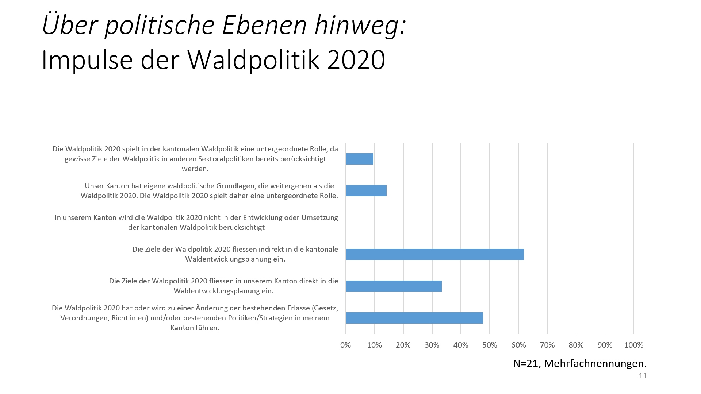
    Schlussevaluation Ergebnisse: Impulse der Waldpolitik 2020
Notes:
«Welcher der folgenden Aussagen stimmen Sie zu?»
Die Waldpolitik 2020 hat bei der Mehrheit aller befragten Kantone direkte Impulse ausgelöst, etwa bei der Formulierung eigener waldpolitischer Ziele, die an die Waldpolitik 2020 angelehnt sind, oder im Rahmen der Waldentwicklungsplanung
Grosse Bedeutung der Zusammenhänge zwischen WP2020 und den kantonalen Waldentwicklungsplänen herausgehoben, welche für viele Kantone gemäss Workshops die eigentliche "Waldpolitik" sind.
Auf Bundesebene sollen wenige, aber klare Ziele (gesetzlicher und strategischer Rahmen) formuliert werden, welche primär die gewünschte Wirkung definieren
In wenigen Kantone hat die Waldpolitik 2020 ihre eigenen Ziele geprägt und diese fliessen meist indirekt ein (v.a. bei Zielen 3, 4 und 5)
Im Rahmen der durchgeführten Workshops bei den regionalen KOKs gaben einige Vertreter der Kantone an, dass die WP 2020 als Orientierungshilfe und als Leitbild diene, welches bei den Waldentwicklungsplanung (WEPs) berücksichtigt werde. Bei einigen Kantone habe die WP 2020 die kantonale Waldpolitik stark geprägt in dem diese eine Grundstruktur zur Entwicklung der eigenen Waldpolitischen Grundsätze vorgegeben hat. Zudem habe die Waldpolitik 2020 dazu beigetragen, eine Maximierung der Nutzung des Waldes (u.a. für Erholung und Biodiversität) im Kanton anzustreben.
Gemäss standardisierter Umfrage fliessen die Ziele der Waldpolitik 2020 indirekt oder zu einem geringeren Grad direkt in die kantonale Waldentwicklungsplanung (WEP) ein.

Slide 25
Schlussevaluation Ergebnisse: Eignung der Ziele zur Bewältigung zukünftiger Herausforderungen
Mehr Fokus auf Klimawandel, Freizeit und Erholung, Holzabsatz und Verwendung
(N=21)
Notes:
Sind die jetzigen Ziele und Stossrichtungen der Waldpolitik 2020 geeignet, um wichtige künftige Herausforderungen zu meistern? Z.B. Klimawandel, Schadorganismen, Trockenheit
Ziele der Waldpolitik besser auf zukünftige Herausforderungen ausrichten
stärkere Berücksichtigung der Herausforderungen:
Klimawandel
Einbezug von Absatzmöglichkeiten (Bioökonomie, Laubholznutzung) in den Zielvorgaben zur Ausschöpfung des nachhaltig nutzbaren Holznutzungspotentials
stärkere Berücksichtigung von gesellschaftlichen Aspekten
(Erholung und Gesundheit)
Einbindung der ökologischen Infrastruktur als Gesamtsystem im Wald.
Priorisierung von Ziel 2 (Klimawandel) und Ziel 10 (Freizeit und Erholung)
→ Weitere Akteure: weniger Skepsis
Während die gesetzliche, strategische und gesellschaftliche Vereinbarkeit der heutigen Waldpolitik 2020 relativ positiv beurteilt wird, fällt die Bewertung der Ziele und Stossrichtungen für die Bewältigung zukünftiger Herausforderungen deutlich schlechter aus. Fünfzehn der Kantone beurteilen diese als ungeeignet. Ein grosser Teil der Kritik betrifft die fehlende Priorisierung (v.a. hinsichtlich Ziel 1 Holznutzungspotenzial und Ziel 6 Wirtschaftliche Leistungsfähigkeit) und Koordination der Ziele, sowie deren zu hohe Abstraktionsebene, welche weiterer Konkretisierung für die Umsetzung bedarf: «Diese waldpolitischen Ziele sind zu abstrakt; für Förster und Waldeigentümer zu wenig fassbar und im Übrigen auch nicht präsent». Andere kantonale Akteure hingegen sehen diese Priorisierung als Aufgabe der Kantone: «Zudem ist es Aufgabe der Kantone, aus den 11 Zielen der Waldpolitik 2020 die für den Kanton wichtigsten Ziele zu priorisieren und zu konkretisieren».
Im Hinblick auf die Weiterentwicklung der Waldpolitik sollten laut den Kantonen hauptsächlich folgende Herausforderungen stärker berücksichtigt werden : Holzverwendung und Holzabsatz (ca. 70 Prozent, N=10), Klimawandel (ca. 70 Prozent, N=10), Trockenheit (60 Prozent, N=9), sowie Freizeit und Erholungsnutzung (ca. 50 Prozent, N=8). In zweiter Linie sollten dann die Schadorganismen und die Multifunktionalität des Waldes Berücksichtigung finden. Als weitere Elemente wurden eine Koordination und Priorisierung der einzelnen künftigen Herausforderungen und deren Umsetzung genannt.

Slide 26
Schlussevaluation Ergebnisse: Gemeinsames Mitbestimmen
Erwünschter Grad des Einbezugs der Kantone für die Weiterentwicklung der Waldpolitik auf Bundesebene
Prozess der Entwicklung einer zukünftigen Waldpolitik stärker als Verbundaufgabe von Bund und Kantonen gestalten
N=21
Notes:
Die gemeinsame Erarbeitung eines neuen Politikprogramms → gemeinsames Commitment von Bund und Kantonen
Ownership des Politikprogramms unter den Kantonen und weiteren Akteuren zu etablieren, damit Massnahmen, die derzeit nur für den Bund verbindlich sind, auch für die Kantone und weiteren Akteure eine gewisse verpflichtende Natur haben.
Wichtige Rahmenbedingung für die Konzeption einer zukünftigen Wald- und Holzpolitik die Vollzugsautonomie der Kantone gewahrt werden. Auf Bundesebene sollen wenige, aber klare Ziele (gesetzlicher und strategischer Rahmen) formuliert werden, welche primär die gewünschte Wirkung definieren
Antwort Weitere (nur 1 Antwort):
Mitbestimmung der Kantone bei der Gestaltung der Waldpolitik + Gemeinsame Entwicklung von Verpflichtungen zur Umsetzung der Waldpolitik (Erklärtes «Commitment»)
Der Vergleich der Waldpolitik 2020 mit den Zielen und Prozessen der Waldpolitiken in Deutschland und Österreich ergab, dass sich die Ziele trotz unterschiedlicher Prozesse stark ähneln. Daraus lässt sich schliessen, dass der Mehrwert eines inklusiven Prozesses der Politikformulierung primär in der Etablierung von Commitment und Ownership liegt, als etwa in der Einigung auf andere Ziele.

Slide 27
Schlussevaluation Ergebnisse: Wechselwirkungen mit anderen Sektoralpolitiken
N=21, Mehrfachnennungen
Notes:
Die befragten Kantone und weiteren Akteure identifizierten vielfältige Wechselwirkungen zwischen den Zielen der Waldpolitik 2020 und anderen Handlungsfeldern, v.a. bei den Zielen 3 (Schutzwald), 5 (Walderhaltung), 7 (Waldböden, Trinkwasser und Vitalität) und 8 (Schadorganismen). Diese Wechselwirkungen bergen sowohl Chancen, indem der Wald etwa in der Klimapolitik als «Teil der Lösung» verstanden werden könne, wie auch Risiken, bei mangelnder Koordination mit z.B. der Landwirtschaft.
Sektoralpolitiken die als förderlich oder hinderlich auf die Umsetzung der WP2020 wirken.
Tamaki: Aufgrund der mangelnden Koordination zwischen den unterschiedlichen Sektoren können diese Wechselwirkungen jedoch nach Auffassung der Kantone auch hinderlich für die Umsetzung der Waldpolitik 2020
sein. Dies trifft insbesondere auf die Wechselwirkung mit der Landwirtschaftspolitik zu.
In Anbetracht auf die als mehrheitlich positiven erachteten Wechselwirkungen zwischen der Waldpolitik 2020 und anderen Sektoralpolitiken, könnte eine vermehrte Koordination zwischen den Sektoren zu Synergien führen, bzw. könnte die Wirkung der Waldpolitik grundsätzlich gesteigert werden.
Wechselwirkungen zwischen der Waldpolitik 2020 und anderen Sektoralpolitiken sehen die Kantone in erster Linie bei der Klimapolitik (100%) und der Energiepolitik (ca. 95%) gefolgt von der Sicherheitspolitik (i.S.v. Schutz vor Naturgefahren, 90%), der Biodiversitätspolitik (90%), der Landwirtschaftspolitik (85%) und der Raumplanungspolitik (85%), wie in Abbildung 21 ersichtlich ist. Weniger Wechselwirkungen bestehen mit den Sektoralpolitiken Wirtschafts- und Regionalpolitik (ca. 60%) sowie Landschaftspolitik (ca. 50%). Wechselwirkungen mit der Luftreinhaltepolitik (ca. 25%) und weiteren Sektoralpolitiken (ca. 20%, u.a. Freizeit-/Erholung/Tourismus; Arbeitssicherheit, Naturgefahrenmanagement , Forschungspolitik) spielen dagegen eine untergeordnete Rolle . Lediglich mit der Abfallpolitik gibt es keine Wechselwirkung.
→ Bei Zielen 3, 5, 7 und 8 wird stärkere Koordination gewünscht
→ Ob von manchen der Begriff Sicherheitspolitik nicht verstanden wurde? Normalerweise bezieht sich das auf die Landesverteidigung…

Slide 28
Schlussevaluation Ergebnisse: Zusammenführung der Waldpolitik 2020 und der Ressourcenpolitik Holz
Argumente dafür:
Kohärenz soll verstärkt werden
verbindende Elemente
Notwendigkeit, die Ziele auf strategischer Ebene abzustimmen und zu koordinieren
Argumente dagegen:
Unerwünschte Verzerrungen, sollte der Bund in den Markt eingreifen
Erhöhter Koordinationsaufwand durch die Einbindung von weiteren Akteur:innen
Sorge, dass die Waldpolitik auf die Holznutzung reduziert werden könnte
Befürworten eine Zusammenführung der Waldpolitik 2020 und der Ressourcenpolitik Holz N=21
Notes:
Grundsätzlich wird für eine stärkere Integration der Holzwirtschaft plädiert, was eine stärkere Holznutzung impliziert
Dies wurde auch bei den regionalen KOK Workshops bestätigt: Einige Kantone sagten, dass Holzverwendung und Holzabsatz wichtige Themen seien, die in der WP2020 nicht direkt abgebildet werden, sondern eher in der Ressourcenpolitik Holz.
Es wird ermahnt, dass die gesellschaftlichen und ökologischen Leistungen des Waldes nicht vernachlässigt werden sollen.
Inhaltlich wurde in der Umfrage sowie in den regionalen KOKs auf eine gewisse mangelnde Integration der Wald- und Holzpolitik hingewiesen. Die Reduktion der klimapolitisch relevanten Ziele auf den Wald als CO₂-Speicher bzw. als Waldsenke wird in den Kommentaren zur Umfrage kritisiert. Einige kantonalen Akteure sehen dies als inkompatibel mit anderen Zielen der Waldpolitik, sowie mit den Zielen der Waldwirtschaft. Grundsätzlich wird für eine stärkere Integration der Holzwirtschaft plädiert, was eine stärkere Holznutzung impliziert . Dies wurde auch bei den regionalen KOK Workshops bestätigt: Einige Kantone sagten, dass Holzverwendung und Holzabsatz wichtige Themen seien, die in der WP2020 nicht direkt abgebildet werden, sondern eher in der Ressourcenpolitik Holz. Diese Themen haben hohe Priorität und zeigen Synergien mit anderen Politiken wie Klima- oder Energiepolitik .

Slide 29
Schlussevaluation Ergebnisse: Erreichung der Sollgrössen pro Ziel
Notes:
Evelyn
Ziel 1: verfehlt:
1: Insgesamt für stoffliche und energetische Zwecke im Schweizer Wald geerntete Holzmenge (m³/Jahr): 8,2 Mio. m³/Jahr (geerntete Holzmengen, d. h. Verkaufsmass nach Forststatistik zuzüglich statistisch nicht erfasste Mengen wie z. B. Zumass, Rinde, Kleinstmengen im Privatwald)
2 Nachfrage nach stofflichen Holzprodukten (entspricht Ressourcenpolitik Holz) Steigerung des Pro-Kopf-Verbrauchs an Schnittholz und Holzwaren um jeweils 20% bis 2030 (im Vergleich zu 2008)
Ziel 4: übertroffen
12b: Schutzflächen (längerfristig, d. h. auf mindestens 50 Jahre gesicherte Waldreservate und permanente Altholzinseln): Mindestens 15 grosse Waldreservate (> 500 ha) Sollgrösse wurde übertroffen
13 Förderflächen (z. B. Waldrand, Artenförderung, Selven, Wytweiden etc.) ausserhalb der Schutzflächen 10´000 ha

Slide 30
Schlussevaluation Ergebnisse: Erreichung der Sollgrössen pro Ziel
Notes:
Evelyn
Ziel 6: 90% Betriebe schreiben Gewinn, positiver Deckungsbeitrag Holzernte und andere Betriebszweige
Ziel 7: Bodenversauerung, Critical levels Ozon
Ziel 8: phytosanitäre Massnahmen an der Grenze greifen;
Waldschäden durch Käferbefall «grosse Kalamitäten verhindern» konnte nicht beurteilt werden

Slide 31
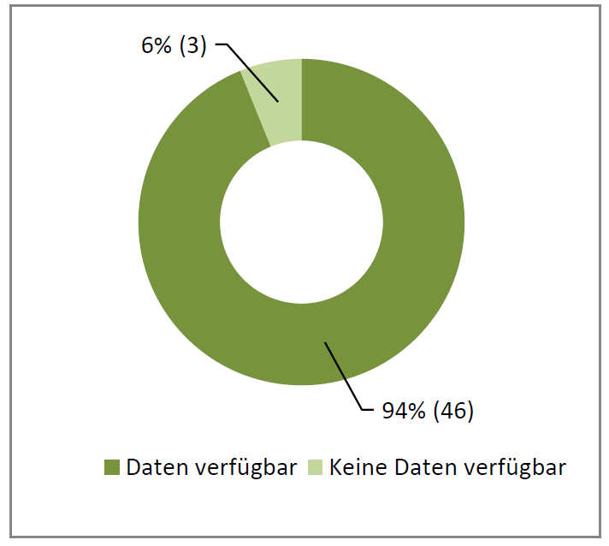
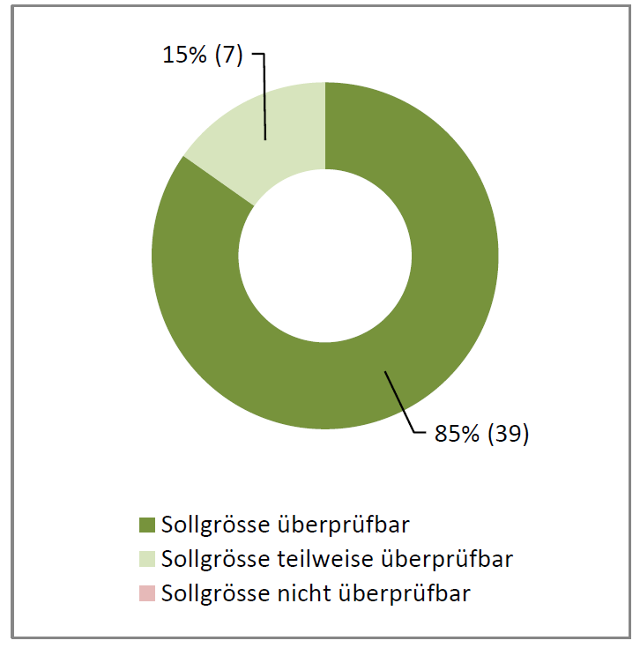
Schlussevaluation Herausforderungen: Datenverfügbarkeit und Überprüfbarkeit

Slide 32
Schlussevaluation Umgang mit Herausforderungen
Kategorie | Beschreibung
Sollgrösse übertroffen | Es wurde viel mehr erreicht als in der Waldpolitik 2020 vorgesehen
Sollgrösse erreicht | Es wurde ein ähnlicher Wert erreicht, wie in der Waldpolitik 2020 definiert
Sollgrösse teilweise erreicht | Die Sollgrösse wurde teilweise erreicht, teilweise nicht, z.B. nur ein Teil der Kantone hat die Sollgrösse erreicht
Sollgrösse knapp verfehlt | Die Sollgrösse wurde nur geringfügig unterschritten
Sollgrösse verfehlt | Die Sollgrösse wurde nicht erreicht
Sollgrösse deutlich verfehlt | Die Erreichung der Sollgrösse ist weit vom Ziel entfernt
Keine klare Aussage möglich | Aufgrund unklarer Begrifflichkeiten (z.B. es ist keine Definition zu genügend Erholungseinrichtung vorhanden) in der Sollgrösse kann keine eindeutige Beurteilung der Erreichung der Sollgrösse gemacht werden
Notes:
Die Erreichung von Sollgrössen ist oft differenzierter als dies in einem reinen Ja-Nein-Schema eingeordnet werden kann. Deshalb wurden sieben Kategorien für die Evaluation definiert.

Slide 33

Integration der Ergebnisse in die politische Entscheidungsfindung:

Slide 34
Integration der Ergebnisse in die politische Entscheidungsfindung:
Präsentationen beim BAFU und den Foren Wald und Holz
Publikationen in Praxiszeitschriften
ITES Montagskolloquium für die Praxis
Quelle: Jann & Wegrich, 2014: 106

Slide 35

Schlussfolgerungen
Evaluationen der Waldpolitik 2020 liefern folgenden Input für die politische Entscheidungsfindung
  Überbau der Waldpolitik 2020 dient Kantonen als Leitplanke
  Nachholbedarf bei Übereinstimmung gewisser Ziele, um zukünftigen Herausforderungen begegnen zu können
  Aus Sicht Kantone besteht Bedarf für ein Überdenken der Ziele und Massnahmen und es wird hohen Wert auf ein gemeinsames Mitbestimmen zwischen Bund und Kantone gelegt
  Koordinationsbedarf mit relevanten Sektoren
  Befürwortung einer Integration (Vereinigung) mit der Ressourcenpolitik Holz
Vertikale Integra-tion
Horizontale Integration
Notes:
Erfüllt die bestehende Waldpolitik 2020 die Ansprüche die Mainstreaming stellt?
Gibt sie klare Ziele vor die in Einklang mit unterschiedlichen Ebenen sind (hier Kantone); gibt sie Prioritäten vor um u.a. mit Herausforderungen umzugehen, werden Synergien genutzt? Sind die politischen Ziele sektorübergreifend koordiniert? um ihre Auswirkungen auf die WÖL ausdrücklich zu berücksichtigen
Die Waldpolitik 2020 bietet den Kantonen einen strategischen Rahmen und Legitimation für kantonale Waldpolitik an, wobei die Flughöhe teilweise als zu hoch eingeschätzt wird und die Waldpolitik 2020 indirekten Einfluss auf die kantonalen Waldpolitiken hat.
Für die Zukunft aus Sicht Kantone/Akteure nicht in dieser Form tauglich – ein Überdenken ist auch mit Blick auf den unterschiedlichen Zielerreichungsgrad nötig, daher die Bedeutung einer gemeinsamen Weiterentwicklung. Durch die Verbesserung von Politikkohärenz können Konflikte zwischen ökonomischen, sozialen und umweltpolitischen Zielen entschärft werden.
Aber der Bund verfügt vielfach über begrenzten gesetzlichen Handlungsspielraum, um Ziele zu erreichen:
- 2/3 der Massnahmen sind «soft policies»
- passen zur Schaffung von günstigen Rahmenbedingungen
Wir haben die Feststellung gemacht, dass Lenkungsmöglichkeiten und Ziele nicht immer übereinstimmen. Lenkungsmöglichkeit im sinne von stärkeren oder schwächeren Instrumenten (z.B. Ziel 1).
Teilweise besteht ein Mismatch zwischen den vom Bund angestrebten Zielen und den Möglichkeiten dessen, was der Bund zusammen mit den Kantonen tatsächlich umsetzen kann.
Die Formulierungen der Ziele könnten stärker auf den eigentlichen Gestaltungsspielraum des Bundes begrenzt werden.
Die Beschreibung der Rolle des Bundes könnte sich enger an dem möglichen Handlungsspielraum orientieren (stellt nachhaltige Waldbewirtschaftung sicher und schafft günstige Rahmenbedingungen).
Es könnte stärker auf die Waldpolitik als Verbundaufgabe eingegangen werden, d.h. falls die Wirkung von gewissen Bundesmassnahmen sich nur durch das Zusammenspiel mit Massnahmen anderer Akteure entfalten kann, wären entsprechende Erläuterungen im Rahmen von Akteurs- und Handlungshypothesen sinnvoll.

Slide 36






Schlussfolgerungen
Integrale Wald- und Holzpolitik: Mögliche Hebel beteiligter Ämter und Partnerschaften an definierten Schnittstellen fördern
Vertikale Integra-tion
Horizontale Integration
Integration
von
Anspruchs-gruppen
Notes:
Es erfordert einen proaktiven, integrativen Ansatz → Anspruchsgruppen miteinbeziehen.
In Hinblick auf eine stärkere Vernetzung der zukünftigen Waldpolitik mit der Ressourcenpolitik Holz und weiteren Sektoralpolitiken gilt es, den erwarteten Nutzen gegen die Gefahr einer Überladung der Waldpolitik und einer möglichen Konturlosigkeit abzuwägen. Eine Auslegeordnung zum besseren Verständnis der möglichen Hebel beteiligter Ämter könnte helfen, gezielte Partnerschaften an definierten Schnittstellen zu fördern.

Slide 37
Herzlichen Dank!
eva.lieberherr@usys.ethz.ch
www.narp.ethz.ch
Notes:
…um somit einen gemeinsamer Weg hinzu einer nachhaltigere, effizientere und innovativere Wald- und Holzwirtschaft zu finden.

Slide 38
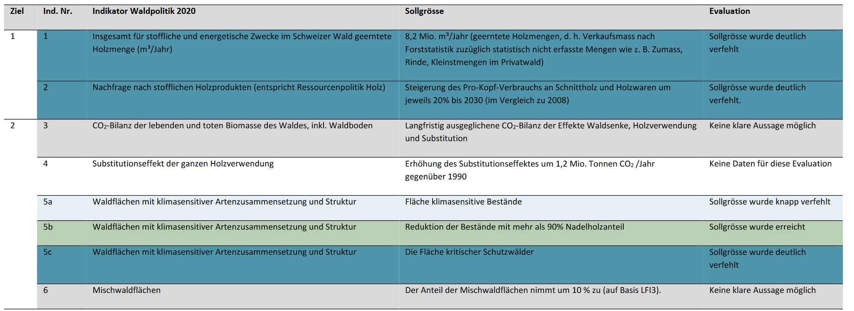

Slide 39

https://www.sciencedirect.com/science/article/pii/S1389934119302539

Slide 40
Bedeutung einer evidenzbasierten Politikgestaltung
Oriented
Think Tanks
Experts
POLICY PROCESS
Technocrats
Scientists
Neutral
Notes:
Academic policy analysts are typically not actors (Subcategory of scientists)
They stay deliberately out of the game, because the game is their dependant variable (=methodological constraint)

Slide 41
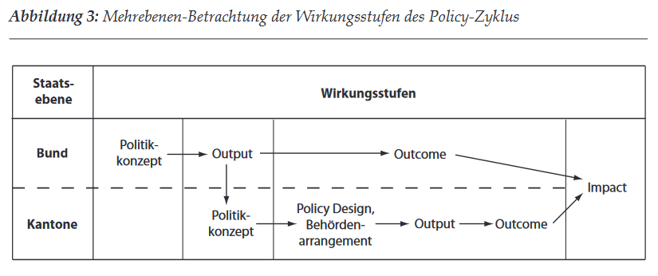
https://onlinelibrary.wiley.com/doi/epdf/10.1002/j.1662-6370.2005.tb00357.x

Slide 42
Über politischen Ebenen hinweg:
Priorisierung der Ziele
Welche der folgenden Ziele sind aus Ihrer Sicht prioritär zu behandeln? N=21, Mehrfachnennungen
Notes:
Tamaki: Bei Ziel 2 (Klimawandel) wird kritisiert, dass «den Wald als CO2-Speicher zu vermarkten, im Widerspruch zu
anderen Zielen der Waldpolitik» stehe. Es wird argumentiert, dass eine reine Waldsenke «klima-, wald- und
umweltpolitisch ein Nonsens [sei]», da dadurch eine Substitution einheimischen Holzes durch fossile Rohstoffe
und Holzimporte entstehen könne. Ausserdem seien hohe Risiken durch Störungsereignisse in Zukunft zu
erwarten, wodurch die Sicherung der Waldleistungen erschwert werde, besonders wenn diese Eingriffe
erfordern. Einerseits wird davor gewarnt, den Wald selber als CO2-Speicher zu vermarkten, andererseits wird die
Behauptung, die Verwendung von Holz trage zur Eindämmung des Klimawandels bei, verneint. Zudem wurde
bemängelt, dass die gesellschaftlichen Bedürfnisse bei diesem Ziel zu wenig berücksichtigt würden. Diese
Diskrepanz zwischen der Zielausgestaltung des Bundes und der Meinung der Kantone stellt eine wichtige
Umsetzungshürde dar.
Auf die Frage nach den in Zukunft prioritären Zielen (Abbildung 22 in Anhang 1) waren sich achtzehn der Kantone (86 Prozent) in der standardisierten Umfrage einig, dass Ziel 2 (Klimawandel) in Zukunft prioritär zu behandeln sei. An zweiter Stelle wurde Ziel 10 (Freizeit- und Erholungsnutzung), und an dritter Stelle wurden Ziel 3 (Schutzwaldleistung), Ziel 4 (Biodiversität) und Ziel 6 (Wirtschaftliche Leistungsfähigkeit) genannt. Wenige Kantone (15 Prozent, N=3) waren der Meinung, dass Ziel 1 (Holznutzungspotenzial) oder Ziel 11 (Bildung und Forschung) prioritär zu behandeln seien.

Slide 43
  Präzisierung der Ziele explizit definieren…
Welche der Ziele der Waldpolitik 2020 müssten präziser definiert werden? N=21, Mehrfachnennungen
Notes:
Gemäss standardisierter Umfrage sind die meisten Kantone (67%) der Meinung, dass die Ziele der Waldpolitik genügend klar sind. Der grösste Klärungsbedarf besteht jedoch bei Ziel 1 (Holznutzungspotenzial). So wurde bei den KOK Workshops wie auch in den Kommentaren zur standardisierten Umfrage auf Unklarheiten hingewiesen: Bei der Holznutzung (Ziel 1) und der leistungsfähigen Waldwirtschaft (Ziel 6) wurde hinterfragt,Hier wurde bei den KOK Workshops auch auf Unklarheiten hingewiesen: bei der Holznutzung und der Waldwirtschaft sei die Frage, ob dies tatsächlich eine Forderung sei, dass bewirtschaftet bzw. geerntet werden muss. Zudem sei unklar, ob es eine Aufgabe des Forstdienstes sei, oder ob andere Akteure integriert werden sollten.
Im Gegensatz dazu äusserten 29% der Kantone die Meinung, dass sie sich bei Ziel 7 Die Waldböden, das Trinkwasser und die Vitalität der Bäume sind nicht gefährdet (50%), Ziel 1 Das nachhaltig nutzbare Holznutzungspotenzial wird ausgeschöpft (ca.35%), Ziel 9 Das Gleichgewicht Wald – Wild ist gewährleistet (ca.35%) und Ziel 10 Die Freizeit- und Erholungsnutzung erfolgt schonend (ca.35%) klarere Vorgaben gewünscht hätten.
Bezüglich Präzisierung: Bei den regionalen KOK Workshops wurde betont, dass einige Ziele allgemeinen Regeln entsprechen (z.B. bzgl. Biodiversität bleibt erhalten) während andere einen Auftrag (Ausschöpfung des nachhaltigen Holzpotenzials) enthalten. Die Mehrheitsmeinung war, dass die Ziele präzisiert werden sollten.
Ziel 2 in Bezug auf die Wirkungen auf Umwelt und Gesellschaft und der Umsetzung konkretisiert und präzisiert werden könnte, indem z.B. der Zusammenhang zwischen den unterschiedlichen Zielen besser aufgezeigt wird. Dies deckt sich mit der Einschätzung der weiteren Akteure.
Ziel 10 zusätzlich bessere Berücksichtigung regionaler Faktoren.
Die grosse Mehrheit der kantonalen Akteure bestätigt, dass sie über die nötigen Informationen seitens des Bundes verfügten, um die Massnahmen der Waldpolitik 2020 umzusetzen Hierbei scheinen besonders die Programmvereinbarungen und Vollzugshilfen hilfreich gewesen zu sein. Ebenfalls als hilfreich werden der Wissenstransfer und die Grundlageninformationen bewertet (Abbildung 16). In diesem Kontext wurde in den Kommentaren bei der Umfrage erwähnt, dass der Einbezug der Kantone bei der Erarbeitung dieser Dokumente fehlte. Des Weiteren wurde erwähnt, dass die Ziele der Waldpolitik 2020 bei den Förstern und Waldeigentümern nicht genug präsent seien . Kritisiert wurde der ungenügende Wissenstransfer in der lateinischen Schweiz, sowohl in Bezug auf das Grundlagewissen, wie auf die Ausbildung.
Zwischenfazit zu Klarheit und Präzisierungsbedarf der Ziele, und Rolle der Information: Die Formulierung der Ziele wird als weitgehend klar erachtet, und der Informationsfluss war für die Kantone und weiteren Akteure förderlich für die Umsetzung der Waldpolitik 2020. Allerdings wünschen sich die Kantone eine Präzisierung mancher Ziele. Dabei soll als wichtige Rahmenbedingung für die Konzeption einer zukünftigen Wald- und Holzpolitik die Vollzugsautonomie der Kantone gewahrt werden. Auf Bundesebene sollen wenige, aber klare Ziele (gesetzlicher und strategischer Rahmen) formuliert werden, welche primär den gewünschten Impact definieren.

Slide 44
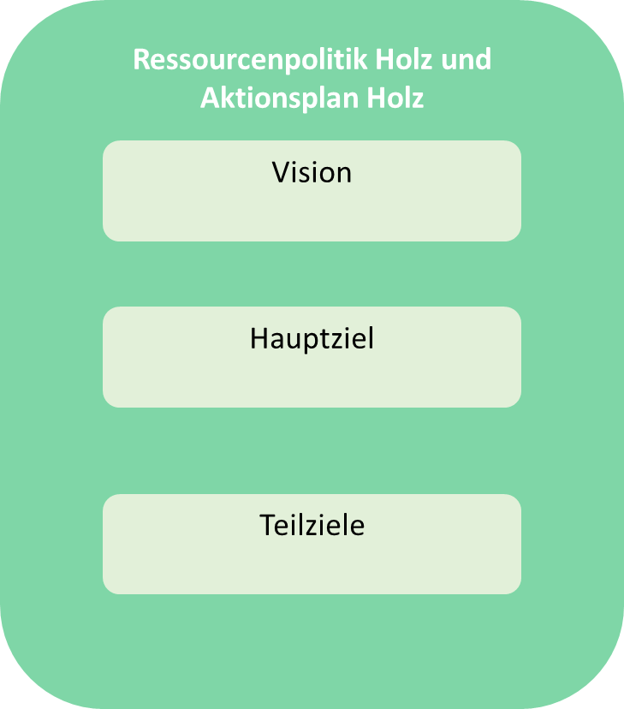
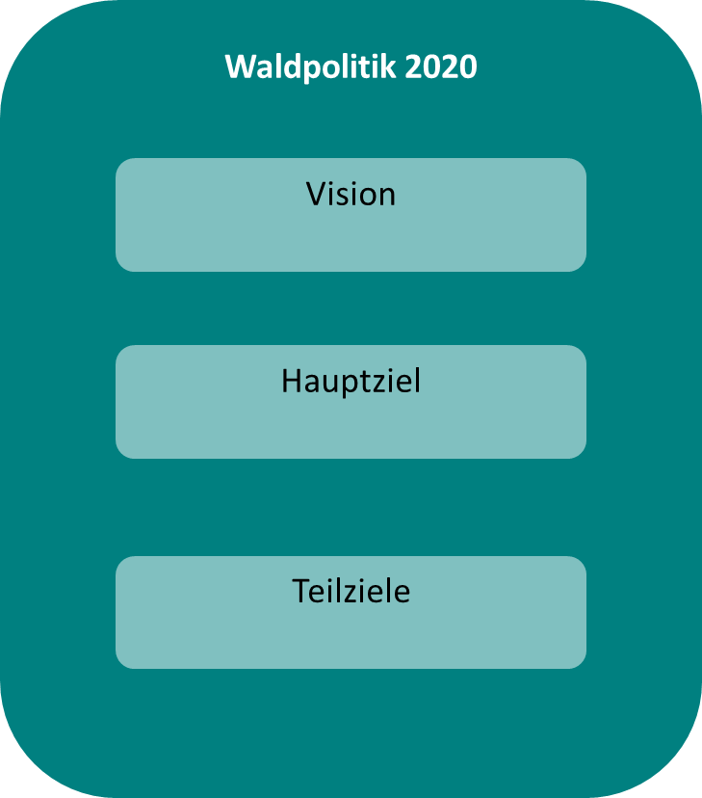
Identifikation Schnittstellen über Sektoren hinweg…
Indirekte Ursachen
Kleinstrukturierte Eigentumsverhältnisse im Wald
Angebotsverhalten der Waldbesitzer
Geländebedingt hohe Holzerntekosten
Schwache Nachfrage nach bestimmten Sortimenten, insbesondere Laubstammholz
Direkte Ursache
Stetig steigender Holzvorrat im Schweizer Wald
Lösungsansätze für indirekte Ursachen bilden indirekte Schnittstellen.
Entweder in der WP2020 explizit erwähnt oder es werden in den Programmvereinbarungen Fördermöglichkeiten angeboten.
Notes:
indirekte Ursachen die Ressourcenpolitik Holz notwendig gemacht haben. Dabei gehen wir der Frage nach, inwiefern die Waldpolitik 2020 für diese indirekten Ursachen Lösungen aufzeigt und somit indirekte Schnittstellen mit der Ressourcenpolitik Holz aufweist.
Als Ausgangspunkt und als direkte Ursache für die Ressourcenpolitik Holz wird der stetig steigende Holzvorrat im Schweizer Wald genannt. (Weiter wird argumentiert, dass die optimale Nutzung einer Ressource das Ausschöpfen ihres Potentials bedeute. Diese These ist aus Sicht der Autorin eher politisch als ressourcenökonomisch zu verstehen.)
Verbesserungen der Strukturverhältnisse werden unter Stossrichtung 6.1 der Waldpolitik 2020 behandelt. Entsprechende Massnahmen werden in erster Linie im Teilprogramm «Waldbewirtschaftung» der aktuellen Programmvereinbarungen im Umweltbereich angeboten.
Das Angebotsverhalten der Waldeigentümer kann naturgemäss nur bedingt beeinflusst werden und wird nicht in der Waldpolitik 2020 thematisiert. Im Rahmen der Programmvereinbarung werden jedoch Fördermöglichkeiten z.B. für den Kompetenzaufbau und die Kommunikation angeboten.
Die Minderung von geländebedingt hohen Holzerntekosten wird in der Waldpolitik 2020 nicht direkt erwähnt. Der Bund bietet über die Programmvereinbarung Unterstützungsangebote für die Erschliessung und Erntetechnik im und ausserhalb des Schutzwalds an.
Massnahmen zur Förderung der Nachfrage nach Laubholz werden unter Stossrichtung 1.2 der Waldpolitik 2020 aufgeführt. Zur Umsetzung wird u.A. auf den Ressourcenplan Holz und den Aktionsplan Holz verwiesen.

